Slide 1
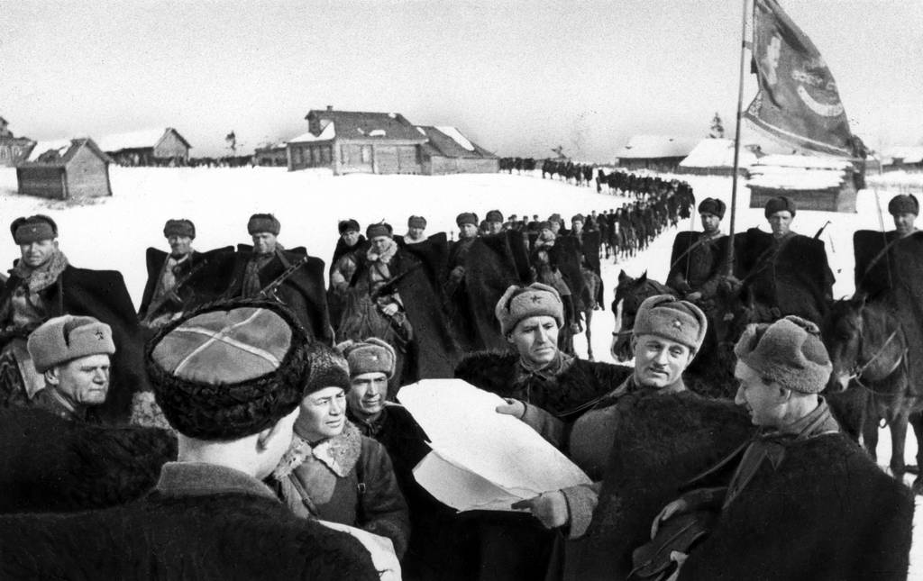
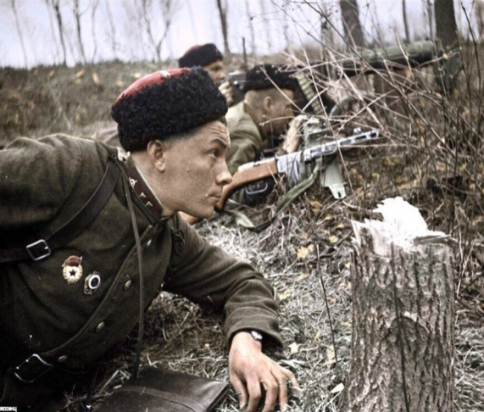
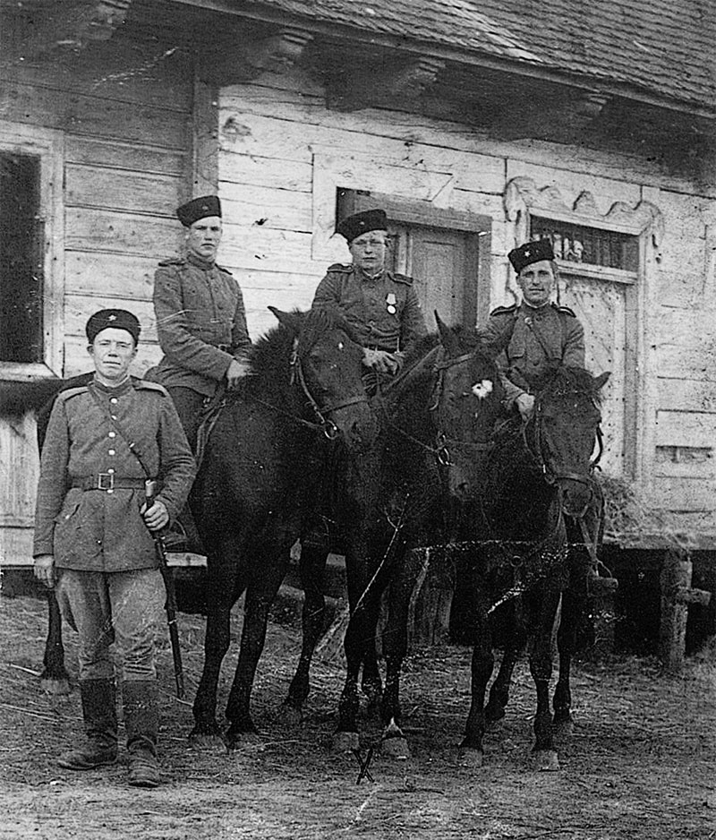
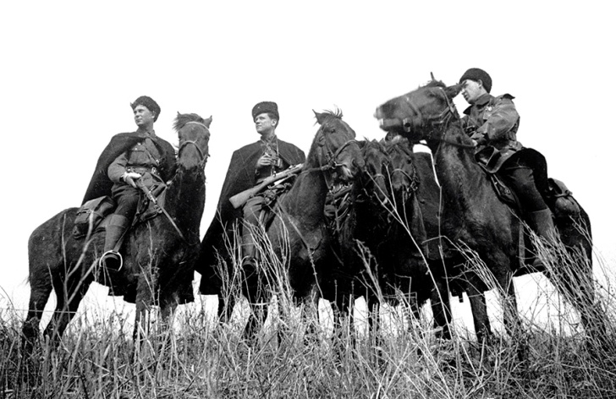
История моей семьи
в истории Великой Отечественной войны
Проект выполнен ученицей 5 б класса
Дербенцевой Софией, 2017 г.

Slide 2
…Сколько их легло на поле боя, Закрывая Родину собой, Все достойны звания Героя, Но не с лучшей встретились судьбой.

Slide 3
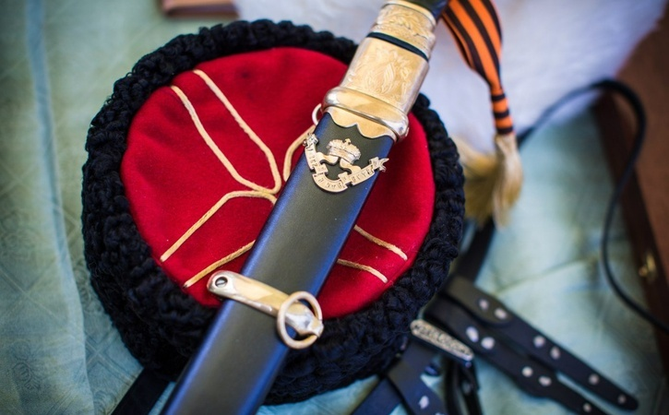
Все дальше уходят в историю дни Великой Отечественной войны, тяжелейшей войны, которую пережил наш народ. Она унесла десятки миллионов жизней, коснулась каждой семьи. Не обошла она стороной и нашу семью. Я хочу рассказать об одном из своих прадедов.

Slide 4
Мой прадед, Дербенцев Феноген Васильевич, родился 25.08.1921 года в хуторе Киселев Суровикинского района Волгоградской области.
Он на отлично окончил школу в
г. Суровикино, после чего обучался
в сельскохозяйственном техникуме
в станице Нижне-Чирской по специальности «Зоотехник».
Выбор профессии предопределило увлечение его детства и любовь к лошадям.
Мой прадед занимался конным спортом. Скачки и джигитовка были его увлечением, при этом он неоднократно брал призовые места на районных скачках.

Slide 5
Сохранилось свидетельство Семена Сухорукова, уроженца хутора Киселев, в его книге « Моя колея…».
Начало 40-х годов было самой лучшей порой в жизни хутора. Колхоз стремительно шел в гору, богател. Люди постепенно выходили из нужды, кончилась жизнь впроголодь. После уборки урожая, по дворам колхозников развозили подводами хлеб. Овощи, арбузы – не куда было девать. Такого изобилия на селе никогда прежде не было. Стали понемногу платить деньги.
ПЗК им. Ленина 1930-е годы
ПЗК им. Ленина 2000-е годы

Slide 6
41-й, начало лета и неожиданно…. ВОЙНА!!! Казалось бы, казаки только почувствовали вкус мирной жизни, вернулись домой и вдруг: «Вставай, страна огромная, вставай на смертный бой»… Грянула Великая Отечественная война. Феногена Дербенцева тоже призвали, причем на лучшем жеребце. Казачьи полки на Дону создавались из добровольческих сотен. В строй становились отцы с сыновьями, деды с внуками. Все жители и стар и млад, со слезами на глазах провожали своих родных. Проводы были каждый день, пока в хуторе не осталось ни одного мужика, способного нести строевую службу.

Slide 7
Мой прадед, Феноген Дербенцев, попадает на службу в 3-й кавалерийский корпус под командованием генерала Л.М. Доватора, командиром эскадрона. Общая обстановка на Западном фронте с 14 октября 1941 года была очень тяжелой.

Slide 8
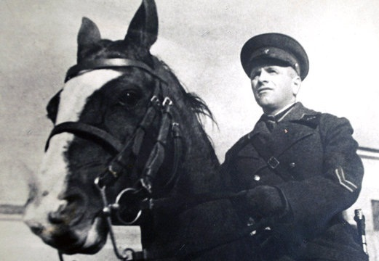
Враг двинулся на Москву. Первым в район севернее Волоколамска вышел 3-й кавалерийский корпус Л.М. Доватора и поступил в оперативное подчинение 16-ой армии.
До прибытия сюда кавалеристы участвовали в боях на реке Межа и, получив приказ о выходе во фронтовой резерв для пополнения, они двинулись на станцию Осуга (30 км южнее Ржева).

Slide 9
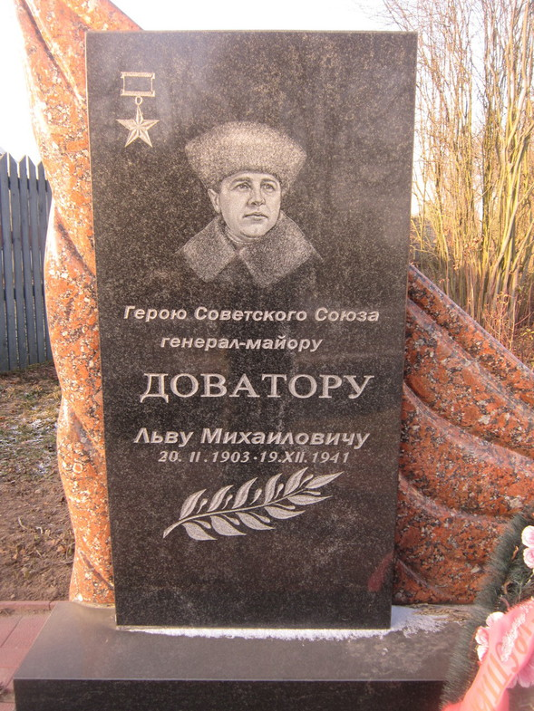
Но выяснилось, что пути их дальнейшего следования, перехвачены моторизованными и танковыми частями противника.
Дивизия Л.М. Доватора оказалась во вражеском тылу. Стали пробиваться из окружения и к 13 октября они вырвались в район Волоколамска. 3-й корпус хоть и сильно поредел, но оставался внушительной силой.

Slide 10
По завершении битвы под Москвой прадеда, учитывая его среднее специальное образование и знание математики, направили на учебу в Московское артиллерийское училище.

Slide 11
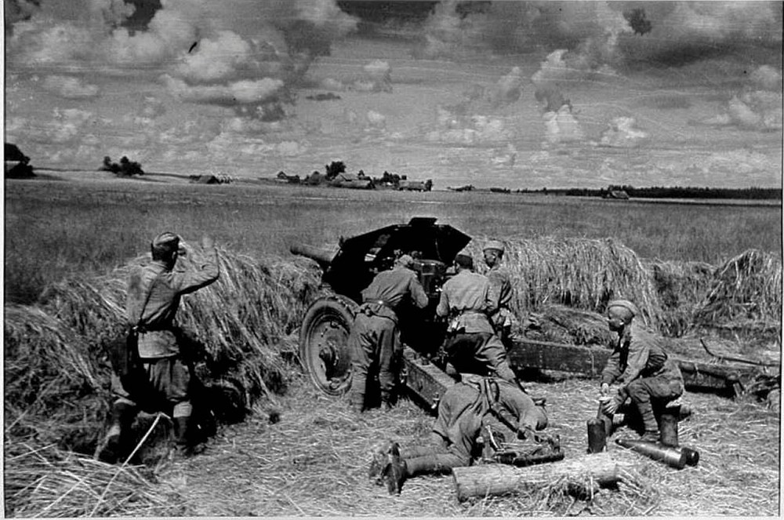
После тяжелых сражений прадед продолжил воевать в должности командира батареи артиллерии. Он также участвовал в Харьковской операции 1942 года, которая закончилась поражением Красной Армии
и стремительным продвижением немцев на южном участке фронта на Воронеж и Ростов-на-Дону, с последующим выходом к Волге
и продвижением на Кавказ.
В боях под Харьковом прадед был тяжело ранен.

Slide 12
И только в марте 1945 года он вернулся в действующую армию. Окончание войны Феноген Васильевич Дербенцев встретил в Германии в городе Баутцен, в 234 км от Берлина. После войны продолжал службу командиром батареи и в 1946 году был демобилизован.

Slide 13
С 1946 по 1981 года работал в ПЗК имени Ленина, продолжил заниматься конным спортом, имел правительственные награды. Был награжден Орденом ВОВ второй степени, медалями за победу над Германией.
Моему прадеду пришлось испытать много горя, боли и лишений.
В мирной жизни он старался не вспоминать о войне, мало разговаривал на военные темы.
В 1985 году прадед ушел из жизни.

Slide 14
В рядах Красной Армии воевал и его отец - Дербенцев Василий Лукьянович. Он погиб 20.01.1943 года под Сталинградом, был захоронен
в братской могиле в Городище, там высечено его Фамилия Имя Отчество. Также его имя занесено в Книгу памяти.

Slide 15
СПАСИБО ЗА ВНИМАНИЕ!

